Slide 1


SOSTENIBILIDAD APLICADA AL SISTEMA PRODUCTIVO
Asunción León Blasco
Unidad 5: El plan de sostenibilidad

Slide 2
5.1. INTRODUCCIÓN
Sostenibilidad aplicada al sistema productivo

Slide 3
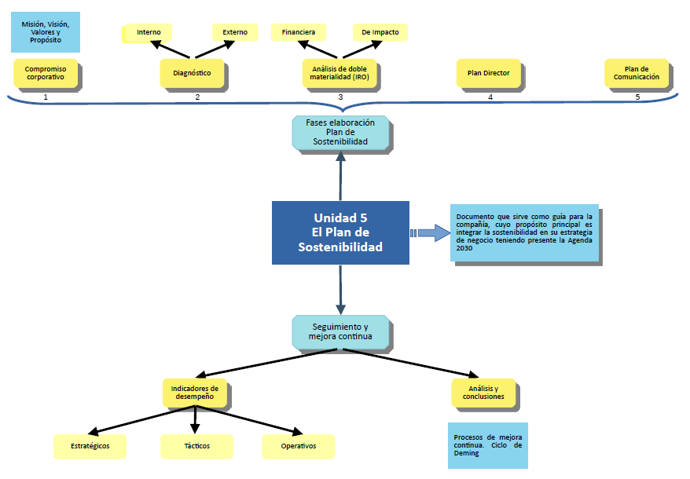
INTRODUCCIÓN
Sostenibilidad Aplicada al Sistema Productivo

Slide 4

EL PLAN DE SOSTENIBILIDAD
El Plan de Sostenibilidad o Plan Estratégico de Sostenibilidad es un documento que sirve como guía para la compañía, cuyo propósito principal es integrar la sostenibilidad en su estrategia de negocio teniendo presente la Agenda 2030.
Sostenibilidad Aplicada al Sistema Productivo

Slide 5

EL PLAN DE SOSTENIBILIDAD
PLAN DE SOSTENIBILIDAD
Contine los objetivos a corto, medio y largo plazo, las acciones a realizar, sus responsables y su planificación según criterios ASG o ESG
En él se establece la correlación entre las acciones de la empresa en materia de sostenibilidad y los ODS
Documento fundamental en la administración de empresas sostenibles
Activos Tangibles
Activos Intangibles
Sostenibilidad Aplicada al Sistema Productivo

Slide 6
ASPECTOS DEL PLAN DE SOSTENIBILIDAD
ECONÓMICA
PLAN DE SOSTENIBILIDAD
AMBIENTAL
SOCIAL
GOBERNANZA
Sostenibilidad Aplicada al Sistema Productivo

Slide 7
5.2. FASES PARA LA DEFINICIÓN DE UN PLAN DE SOSTENIBILIDAD
Sostenibilidad aplicada al sistema productivo

Slide 8
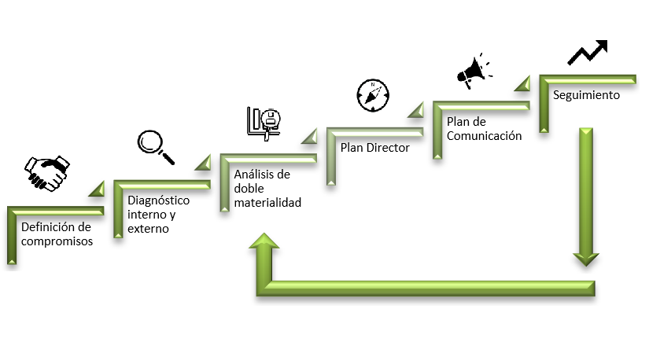
FASES PARA DEFINIR EL PLAN DE SOSTENIBILIDAD
Sostenibilidad Aplicada al Sistema Productivo

Slide 9

DEFINICIÓN DE COMPROMISOS
FASE 1
Sostenibilidad Aplicada al Sistema Productivo

Slide 10


COMPROMISO CORPORATIVO
EMPRESA TRADICIONAL
EMPRESA SOSTENIBLE
Compromiso del
Consejo de Administración
ORGANIZACIÓN
Sostenibilidad Aplicada al Sistema Productivo

Slide 11

COMPROMISO CORPORATIVO
DEFINIR
Misión: o esencia de la compañía.
Visión: objetivos a medio y largo plazo. Debe apoyarse en los resultados del diagnóstico de la situación actual.
Valores: principios que dirigen su actuación.
Propósito: integra los tres puntos anteriores y le proporciona su identidad particular. Comprende las tres dimensiones de la sostenibilidad: ambiental, social y gobernanza.
Políticas Corporativas o criterios, principios y objetivos que explican los compromisos de organización en materia de sostenibilidad
Sostenibilidad Aplicada al Sistema Productivo

Slide 12
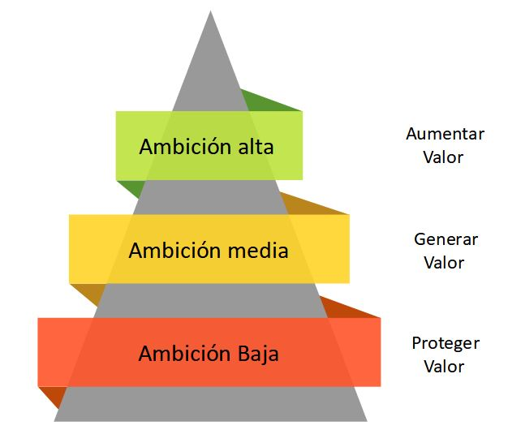
COMPROMISO CORPORATIVO
NIVEL DE AMBICIÓN
Cambios importantes en la empresa y en la cadena de suministro
Los objetivos de la empresa se alinean con los criterios ASG
Se cumplen los mínimos reglamentarios en materia social y ambiental
Sostenibilidad Aplicada al Sistema Productivo

Slide 13

DIAGNÓSTICO
FASE 2
Sostenibilidad Aplicada al Sistema Productivo

Slide 14



DIAGNÓSTICO INTERNO Y EXTERNO
DIAGNÓSTICO INTERNO
DIAGNÓSTICO EXTERNO
¿CÓMO SE ESTÁN HACIENDO LAS COSAS?
¿CÓMO LO HACEN LOS DEMÁS?
Dentro de la empresa y en toda la cadena de valor, incluidos proveedores
Recopilar normativa y buscar empresas que destaquen por su buen hacer
Análisis diferenciado
AMBIENTAL
SOCIAL
GOBERNANZA
Sostenibilidad Aplicada al Sistema Productivo

Slide 15
DIAGNÓSTICO INTERNO Y EXTERNO
Actividades de la compañía
La elaboración del Plan de Sostenibilidad obliga a implementar un sistema de registro de datos, que tiene efectos beneficiosos a medio plazo
Diagnóstico Interno
Actividades de la cadena de suministro
RECOPILAR DATOS
Marco regulatorio
Las fuentes de información externa deben ser fiables, por ejemplo, los índices bursátiles Dow Jones Soustainability, FTS4 Good o MSCI ESG.
En el proceso de diagnóstico, la obtención de datos, su clasificación e interpretación es fundamental
Diagnóstico Externo
Fuentes de información externas
Sostenibilidad Aplicada al Sistema Productivo

Slide 16
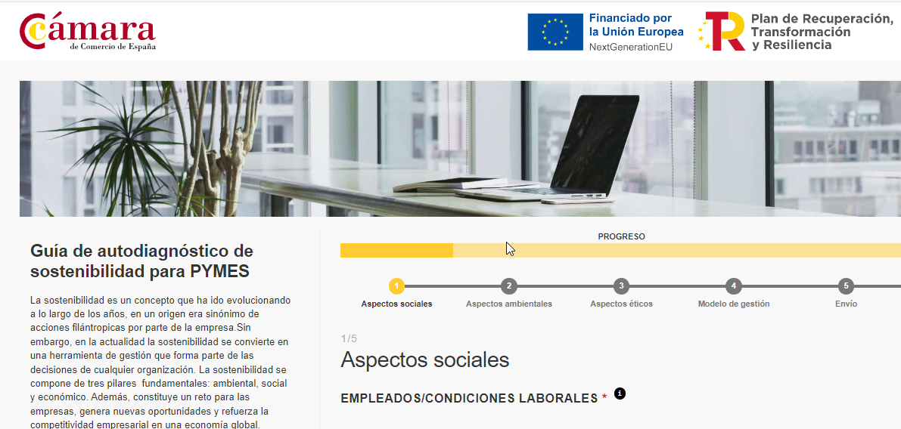
DIAGNÓSTICO INTERNO
Sostenibilidad Aplicada al Sistema Productivo

Slide 17

ANÁLISIS DE DOBLE MATERIALIDAD
FASE 3
Sostenibilidad Aplicada al Sistema Productivo

Slide 18



CUESTIONES MATERIALES
Positiva
Negativa
EMPRESA
Incidencia
FUNCIONAMIENTO INTERNO
OBJETIVOS ASG o ESG
Sostenibilidad
CUESTIONES MATERIALES
GRUPOS DE INTERÉS
Sostenibilidad Aplicada al Sistema Productivo

Slide 19

ANÁLISIS IRO
¿QUÉ CUESTIONES SON MATERIALES?
Capacidad de una cuestión material de afectar a la empresa, a su cadena de valor, a sus grupos de interés o a su entorno
Impactos
Análisis de Impactos, Riesgos y Oportunidades
Riesgos
Son las situaciones que pueden impedir a la empresa lograr sus objetivos
Oportunidades
Son todas las repercusiones beneficiosas asociadas a una cierta cuestión material
Sostenibilidad Aplicada al Sistema Productivo

Slide 20
TIPOS DE CUESTIONES MATERIALES
Materialidad Financiera
Materialidad de Impacto
Cuestiones Materiales
Son los riesgos y oportunidades, tanto internos como externos, que pueden tener efectos financieros sobre la empresa
Son las cuestiones susceptibles de causar un impacto real o potencial, positivo o negativo, sobre las personas y/o el medio ambiente, a corto, medio o largo plazo
Sostenibilidad Aplicada al Sistema Productivo

Slide 21
EVALUACIÓN DE LA MATERIALIDAD
EVALUACIÓN DE LA MATERIALIDAD
Determinar que cuestiones materiales son más relevantes para la empresa y sus grupos de interés
Sirve para definir estrategias y enfocar los esfuerzos de forma adecuada
Es un análisis de doble materialidad: tiene en cuenta la materialidad financiera y la de impacto
Sostenibilidad Aplicada al Sistema Productivo

Slide 22
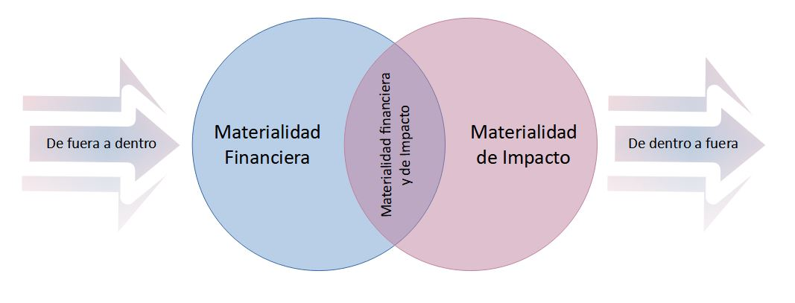
ANÁLISIS DOBLE MATERIALIDAD
ANÁLISIS DE DOBLE MATERIALIDAD = IRO
La materialidad financiera fundamentalmente se ve influenciada por el entorno: mercado, competencia, etc. y afecta a la empresa
La materialidad de impacto tiene más que ver con cómo la empresa afecta a su entorno y grupos de interés
Sostenibilidad Aplicada al Sistema Productivo

Slide 23

ANÁLISIS DOBLE MATERIALIDAD
PUNTO DE PARTIDA IMPRESCINDIBLE
Vídeo Explicativo
Conocer las obligaciones y requisitos desprendidos de las políticas públicas nacionales, europeas e internacionales en este campo. Por tanto, es imprescindible investigar todo el contexto regulatorio relativo a la sostenibilidad que afecta a la empresa y tenerlo presente en la planificación
Sostenibilidad Aplicada al Sistema Productivo

Slide 24
SECUENCIA ANÁLISIS DOBLE MATERIALIDAD
Determinación de los grupos de interés
Estudio de su capacidad de influencia e impacto y definición de la estrategia de participación de cada uno de ellos
Identificación, numeración y clasificación de las cuestiones materiales
Construcción de la matriz de doble materialidad
Borrador de la guía de la EFRAG para la realización del análisis de doble materialidad
Sostenibilidad Aplicada al Sistema Productivo

Slide 25
DETERMINACIÓN DE LOS GRUPOS DE INTERÉS
GRUPOS AFECTADOS
USUARIOS DE INFORMES DE SOSTENIBILIDAD
TIPOS DE GRUPOS DE INTERÉS
Son aquellos cuyos intereses se ven influidos por las actividades de las empresas en toda su cadena de valor, ya sea de forma directa o indirecta
Recurren a la información de estos informes para tomar decisiones. Son ejemplo las entidades financieras, los inversionistas, los acreedores, etc.
Sostenibilidad Aplicada al Sistema Productivo

Slide 26
CAPADIDAD DE INFLUENCIA E IMPACTO
Se determinan los grupos de interés
Según clasificación de afectados y usuarios de informes de sostenibilidad
Se escoge cómo recabar información sobre cada uno de ellos
Se puede recurrir a encuestas, cuestionarios, entrevistas, datos estadísticos etc. Con cada grupo, un instrumento específico
Se elabora la matriz de clasificación de los grupos de interés
Es un análisis de cómo se ven afectados y cómo perciben el impacto
Sostenibilidad Aplicada al Sistema Productivo

Slide 27
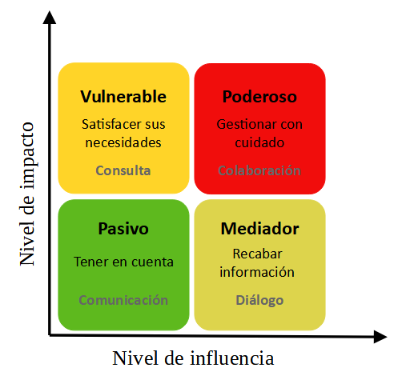
CAPADIDAD DE INFLUENCIA E IMPACTO
Vulnerable. Su efecto sobre la empresa es reducido, pero se ven muy afectados por las actividades de la empresa. Sus necesidades deben contemplarse en el plan de sostenibilidad y es una prioridad satisfacerlas
Poderoso. La relación con la organización es de gran peso por ambas partes. Influye y es influenciado considerablemente
Pasivo. Sus acciones tienen poca repercusión sobre la empresa y viceversa. Es un grupo a tener en cuenta, pero no es prioritario.
Mediador. Tienen gran influencia sobre la organización, pero no se ve afectado por ella en gran medida.
Los que se ven afectados por la empresa
Los que afectan a la empresa
Sostenibilidad Aplicada al Sistema Productivo

Slide 28
IDENTIFICACIÓN DE LAS CUESTIONES MATERIALES
Datos de Partida
Metodología propia
EMPRESA
Resultados consultas grupos de interés
Identifica sus Cuestiones Materiales
Normas NEIS o ESRS
Recopilación de normativa vigente
Otros estándares (ISSB,GRI, etc.)
Información del diagnóstico
Nota: Los estándares son para realizar informes de sostenibilidad y no para el plan de sostenibilidad. Pero son útiles en la confección del plan y facilita la realización del informe posterior pues ya se tiene el patrón.
Sostenibilidad Aplicada al Sistema Productivo

Slide 29
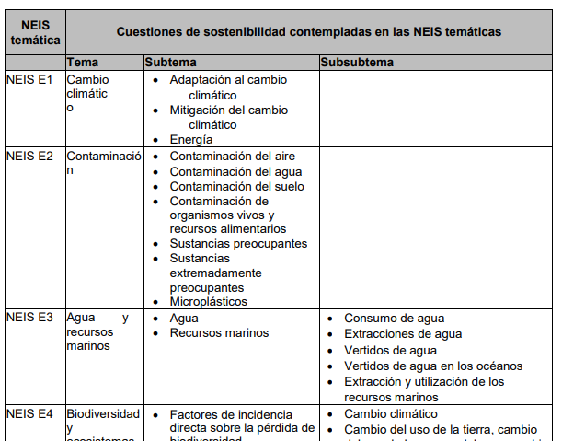
IDENTIFICACIÓN DE LAS CUESTIONES MATERIALES
Normas NEIS o ESRS
AR 16
Proporciona una lista clasificada de cuestiones de sostenibilidad que puede servir para identificar las cuestiones materiales para el Plan de Sostenibilidad
Extracto de la AR 16, donde para cada NEIS temática se hace una clasificación en Tema/Subtema/Subsubtema
Sostenibilidad Aplicada al Sistema Productivo

Slide 30

IDENTIFICACIÓN DE LAS CUESTIONES MATERIALES
Para cada tema/subtema/subsubtema de la AR 16 la empresa realiza un análisis IRO para determinar si es cuestión material para ella
Puede añadir a la lista de ítems analizados otros que figuren en las normas sectoriales y que no lo estén en la AR 16
Para determinar si una cuestión es material o no, puede utilizar un sistema de cuantificación, tanto desde el punto de vista de la Materialidad Financiera como de la Materialidad de Impacto y marcar un valor umbral de manera que aquellas cuestiones de la lista que superen un determinado valor numérico (umbral), se consideran materiales
Sostenibilidad Aplicada al Sistema Productivo

Slide 31
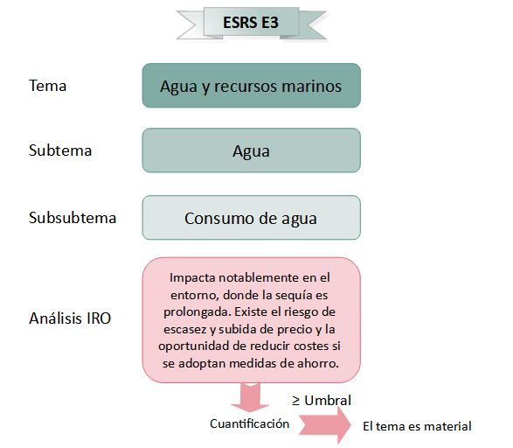
IDENTIFICACIÓN DE LAS CUESTIONES MATERIALES
Ejemplo de cómo se determina si un tema es material o no. Se parte de la estructura de la ESRS o NEIS E3 de agua y recursos marinos. Se elige un subsubtema y se estudia si causa impacto y/o supone riesgos y/o oportunidades, se cuantifican esos IRO y si superan un umbral se consideran materiales
Sostenibilidad Aplicada al Sistema Productivo

Slide 32
IDENTIFICACIÓN DE LAS CUESTIONES MATERIALES
Análisis de Materialidad de Impacto
Escala
Reales
Alcance
Tipos de Impactos
Irremediabilidad
Probabilidad
Potenciales
Positivos
Negativos
Severidad
Sostenibilidad Aplicada al Sistema Productivo

Slide 33
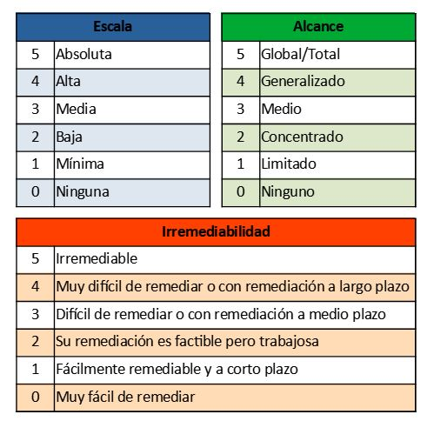
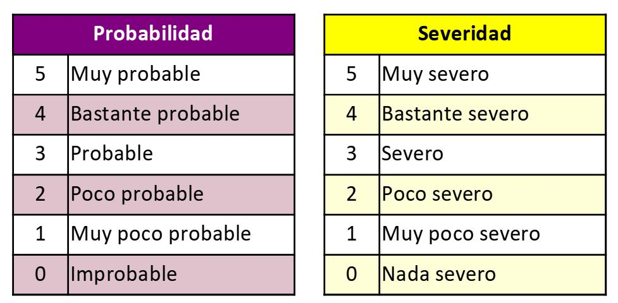
IDENTIFICACIÓN DE LAS CUESTIONES MATERIALES
Análisis de Materialidad de Impacto
Posible cuantificación para Impactos Potenciales Negativos
Posible cuantificación para Impactos Reales Negativos
Sostenibilidad Aplicada al Sistema Productivo

Slide 34
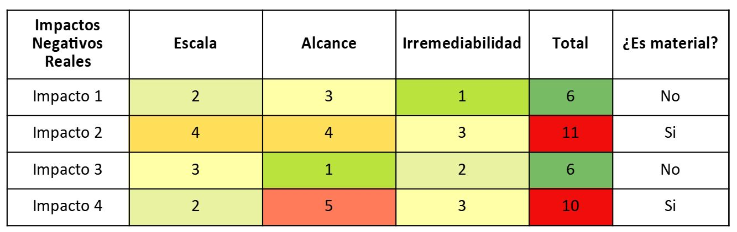
IDENTIFICACIÓN DE LAS CUESTIONES MATERIALES
Análisis de Materialidad de Impacto
El total se calcula como la suma de la escala, el alcance y la irremediabilidad. Se fija como valor umbral 8, de manera que aquellos impactos cuyo valor total sea igual o superior a 8, se consideran materiales.
Ejemplo de cómo se determinan, entre 4 impactos (en este caso negativos) reales, cuál de ellos son cuestiones materiales
Sostenibilidad Aplicada al Sistema Productivo

Slide 35

IDENTIFICACIÓN DE LAS CUESTIONES MATERIALES
Análisis de Materialidad Financiera
Reputación de la empresa
Fidelidad a la marca
Percepción para los inversores
Etc.
Cualitativos
Indicadores de actividad económica
Impacto en los costes
En los ingresos
En el acceso al capital
Etc.
Cuantitativos
Nota: Hay que tener presente todo el marco regulatorio presente y en desarrollo que pueda tener un impacto financiero.
Sostenibilidad Aplicada al Sistema Productivo

Slide 36
IDENTIFICACIÓN DE LAS CUESTIONES MATERIALES
Análisis de Materialidad Financiera
Ingresos
Ejemplo de indicadores (Estándar ISSB)
Probabilidad
Gastos
Tipos de Impactos
Activos
Horizonte temporal
Pasivos
Grado control
Positivos
Negativos
Valor de mercado
Sostenibilidad Aplicada al Sistema Productivo

Slide 37
IDENTIFICACIÓN DE LAS CUESTIONES MATERIALES
Análisis de Materialidad Financiera
El proceso para determinar las cuestiones materiales desde el punto de vista financiero es análogo al anterior
Para cada tema/subtema/subsubtema de la AR 16 la empresa realiza un análisis IRO desde el punto de vista financiero
Se eligen indicadores cualitativos y cuantitativos
Se definen escalas para valorar los cualitativos
Se fija un umbral para considerar el ítem material
Sostenibilidad Aplicada al Sistema Productivo

Slide 38
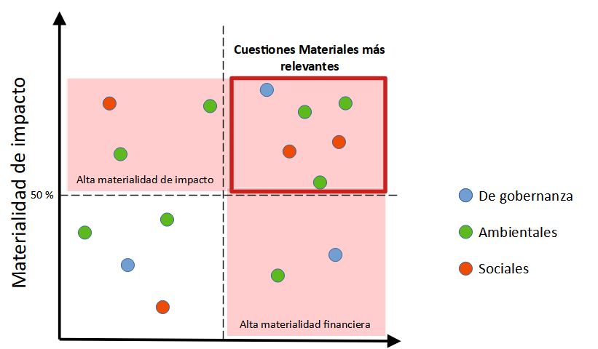
MATRIZ DE DOBLE MATERIALIDAD
Cada cuestión material ha recibido una puntuación de impacto y financiera. La representación cartesiana de esos dos valores es la Matriz de Doble Materialidad
Sostenibilidad Aplicada al Sistema Productivo

Slide 39
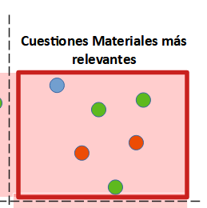
MATRIZ DE DOBLE MATERIALIDAD
Las cuestiones que figuran en el cuadrante superior derecho son las más relevantes y, por tanto, deben contemplarse para elaborar el Plan de Sostenibilidad
Sostenibilidad Aplicada al Sistema Productivo

Slide 40

EL PLAN DIRECTOR
FASE 4
Sostenibilidad Aplicada al Sistema Productivo

Slide 41

EL PLAN DIRECTOR
El Plan Director es un documento que forma parte del Plan de Sostenibilidad donde se reflejan las acciones que se van a llevar a cabo en materia de sostenibilidad, con información detallada para su implementación
Sostenibilidad Aplicada al Sistema Productivo

Slide 42
EL PLAN DIRECTOR
Minimicen Impactos y/o Riesgos
Cuestiones Materiales más relevantes
Definir iniciativas
Aprovechen Oportunidades
Análisis doble materialidad
Diagnóstico interno y/o externo
Pendientes de planes anteriores
Sostenibilidad Aplicada al Sistema Productivo

Slide 43

EL PLAN DIRECTOR
Ejemplo
Reutilización y/o reciclaje de agua en el proceso productivo
Consumo de Agua
Restauración y conservación de cuencas hidrográficas
Medidas de ahorro y eficiencia
Supresión de agentes contaminantes en los vertidos
¿Cómo de factibles son estas medidas?
Sostenibilidad Aplicada al Sistema Productivo

Slide 44
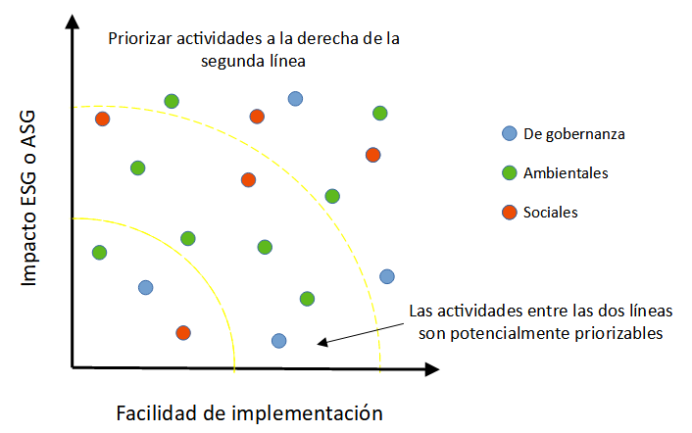
EL PLAN DIRECTOR
Mediante una representación cartesiana de cada una de las medidas propuestas para cada cuestión material en función de su peso o impacto ASG o ESG y de su facilidad de implementación
Permite priorizar las que son más factibles y al mismo tiempo tienen mayor repercusión
ACTIVIDADES INCLUIDAS EN EL PLAN DIRECTOR
Sostenibilidad Aplicada al Sistema Productivo

Slide 45
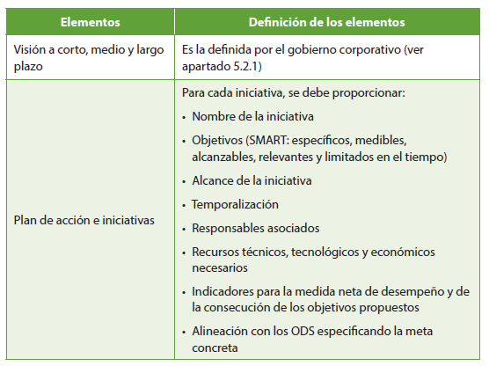
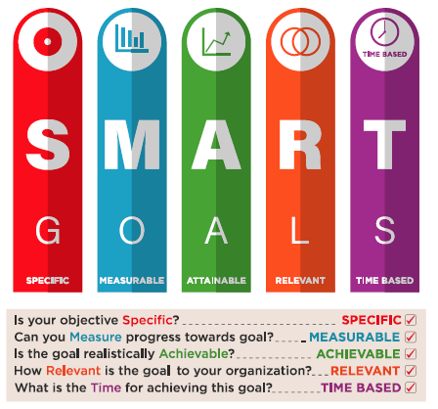
EL PLAN DIRECTOR
Sostenibilidad Aplicada al Sistema Productivo

Slide 46

EL PLAN DE COMUNICACIÓN
FASE 5
Sostenibilidad Aplicada al Sistema Productivo

Slide 47

EL PLAN DE COMUNICACIÓN
El Plan de Comunicación es un documento que forma parte del Plan de Sostenibilidad donde se reflejan la forma en que se va a comunicar las acciones de sostenibilidad de la empresa, detallando medios y lugares de comunicación, grupos de interés a la que se dirige, responsables de comunicar, etc.
Sostenibilidad Aplicada al Sistema Productivo

Slide 48
EL PLAN DE COMUNICACIÓN
PLAN DE COMUNICACIÓN
Designación del elemento comunicable.
Grupo de interés al que se dirige.
Objetivo general que se quiere conseguir con la comunicación.
Objetivos específicos o qué se quiere comunicar.
Detalles de la actividad.
Mensajes principales.
Responsables de comunicar y de realizar el seguimiento.
Medio o canal empleado.
Lugar de comunicación, físico o virtual.
Duración de la comunicación.
Si es puntual o periódica. En este último caso se indica la frecuencia.
Recursos económicos y materiales para ejecutarla.
Sostenibilidad Aplicada al Sistema Productivo

Slide 49
5.3. ESTRATEGIAS DE SEGUIMIENTO Y MEJORA CONTINUA
Sostenibilidad aplicada al sistema productivo

Slide 50


SEGUIMIENTO Y MEJORA CONTINUA
LOGROS
CORRECCIONES
PLAN DE SOSTENIBILIDAD
Seguimiento
Implementar
DESVIACIONES
MEJORAS
Sostenibilidad Aplicada al Sistema Productivo

Slide 51
INDICADORES DE DESEMPEÑO
Están relacionados con los objetivos fijados en el Plan director
Son específicos de la magnitud que quieren medir
Deben compararse con una referencia determinada (se expresarían en %)
INDICADORES DE DESEMPEÑO
También denominados KPI (key Performance Indicator). Son métricas que permitan conocer el grado de consecución de un objetivo
Sostenibilidad Aplicada al Sistema Productivo

Slide 52
INDICADORES DE DESEMPEÑO
Evalúan si se está cumpliendo con la misión y la visión del Plan Director y deben ser definidos por el gobierno corporativo
Estratégicos
Largo Plazo
TIPOS DE KPI
Se relacionan con los procesos y deben medir si están cumpliendo con sus objetivos
Tácticos
Medio Plazo
El número de indicadores empleados dependerá del nivel de ambición de la empresa. A más ambición, más indicadores
Orientan en las decisiones a nivel de operación o tareas concretas. Constituyen el último nivel y son más numerosos
Operativos
Corto Plazo
Sostenibilidad Aplicada al Sistema Productivo

Slide 53
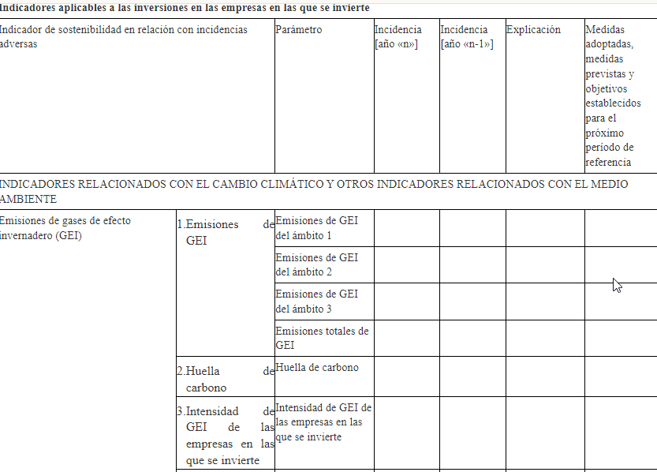
INDICADORES DE DESEMPEÑO
Ejemplos de indicadores de desempeño del Anexo I del Reglamento Delegado 2022/1288
Sostenibilidad Aplicada al Sistema Productivo

Slide 54
INDICADORES DE DESEMPEÑO
Información sobre indicadores en el Plan de Sostenibilidad
Nombre del indicador.
Descripción y su fórmula de cálculo.
Responsable/es de registrarlo.
Periodicidad de registro o cálculo.
Fuente de obtención de los datos.
Relación con el o los ODS pertinentes.
Complejidad en la recogida de datos
Sostenibilidad Aplicada al Sistema Productivo

Slide 55
EVALUACIÓN DEL DESEMPEÑO
Desviaciones
CAUSAS
EVALUACIÓN DEL DESEMPEÑO
Las actividades no han producido los efectos esperados.
Los recursos desplegados no han sido.
Se han producido cambios en el contexto, ajenos a la empresa.
Progreso
Sostenibilidad Aplicada al Sistema Productivo

Slide 56
EVALUACIÓN DEL DESEMPEÑO
REFORMULACIÓN DEL PLAN DE SOSTENIBILIDAD
INFORMACIÓN RECABADA
ANÁLISIS POR LA ALTA DIRECCIÓN
EXTRACCIÓN DE CONCLUSIONES
Sostenibilidad Aplicada al Sistema Productivo

Slide 57
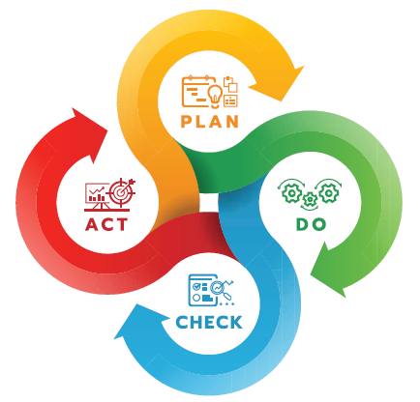
EVALUACIÓN DEL DESEMPEÑO
Con el Plan de Sostenibilidad se instaura un Ciclo de Deming o PHVA de mejora continua: se hace una planificación definiendo las actividades y objetivos (Planificar), se ejecutan las actividades de acuerdo con el plan establecido (hacer), se comparan los resultados obtenidos con los esperados (verificar) y, finalmente, se establecen acciones para corregir desviaciones y/o mejorar el proceso (hacer)
Sostenibilidad Aplicada al Sistema Productivo

Slide 58
FIN DE LA UNIDAD 5
Sostenibilidad aplicada al sistema productivo

